Slide 1
并行和分布式计算 Parallel and Distributed Computing 第 7 讲 并行程序设计基础
张 奇
复旦大学 计算机科学技术学院

Slide 2
目录
13.1 并行程序设计概述
13.2 进程和线程
13.3 同步和通信
13.4 单核多线程与多核多线程
13.5 影响多线程性能的常见问题
13.6 并行程序设计模型

Slide 3
串行程序设计
已建立很多算法范例
程序设计建立在唯一的、普遍使用的、适用各种语言的冯诺依曼编程模型
流行的开发语言数量少
程序设计工具通用且稳定

Slide 4
并行程序设计难的原因
技术先行, 缺乏理论指导
程序的语法/语义复杂, 需要用户自已处理
任务/数据的划分/分配
数据交换
同步和互斥
并行语言缺乏代可扩展和异构可扩展, 程序移植困难, 重写代码难度太大
环境和工具缺乏较长的生长期, 缺乏代可扩展和异构可扩展

Slide 5
并行程序设计难的原因

Slide 6
并行程序设计进展
少量并行算法范例已经出现
编程类型逐渐汇聚于3类：
共享变量：SMP、DSM、PVP 单地址空间
消息传递：用于MPP和集群
SIMD：专用领域
• 编程模型汇聚于3类标准模型：
数据并行（HPF，CUDA）
消息传递（MPI，PVM）
共享变量（OpenMP）

Slide 7
13.1.2 并行程序设计环境与工具
并行处理过程：
算法设计 --> 算法实现 - -> 编译 --> 操作系统硬件平台运行
共享变量：SMP、DSM、PVP 单地址空间
消息传递：用于MPP和集群
SIMD：专用领域
• 编程模型汇聚于3类标准模型：
数据并行（HPF，CUDA）
消息传递（MPI，PVM）
共享变量（OpenMP）

Slide 8
13.1.3 并行程序设计方法
串行代码段
for ( i= 0; i<N; i++ ) A[i]=b[i]*b[i+1];
for (i= 0; i<N; i++) c[i]=A[i]+A[i+1];
(a) 使用库例程构造并行程序
id=my_process_id();
p=number_of_processes();
for ( i= id; i<N; i=i+p) A[i]=b[i]*b[i+1];
barrier();
for (i= id; i<N; i=i+p) c[i]=A[i]+A[i+1];
例子 : MPI,PVM, Pthreads
(b) 扩展串行语言（新语言结构）
(c) 加编译注释构造并行程序的方法
#pragma parallel
#pragma shared(A,b,c)
#pragma local(i)
{
# pragma pfor iterate(i=0;N;1)
for (i=0;i<N;i++) A[i]=b[i]*b[i+1];
# pragma synchronize
# pragma pfor iterate (i=0; N; 1)
for (i=0;i<N;i++)c[i]=A[i]+A[i+1];
}
例子： SGI power C
my_process_id,number_of_processes(), and barrier()
A(0:N-1)=b(0:N-1)*b(1:N)
c=A(0:N-1)+A(1:N)
例子 : Fortran 90

Slide 9
并行程序设计方法

Slide 10
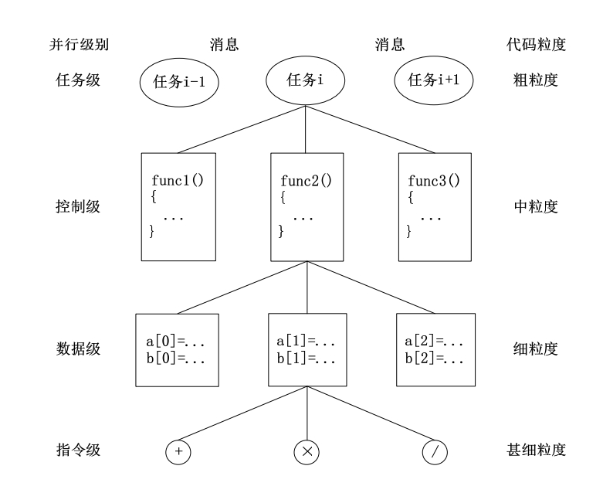
并行层次与代码粒度

Slide 11
并行层次与代码粒度
并行层次 | 粒度 （指令数） | 并行实施 | 编程支持
甚细粒度指令级并行 | 几十条，如 多指令发射、 内存交叉存取 | 硬件处理器
细粒度数据级并行 | 几百条，如 循环指令块 | 编译器 | 共享变量
中粒度控制级并行 | 几千条，如 过程、函数 | 程序员（编 译器） | 共享变量、消 息传递
粗粒度任务级并行 | 数万条，如 独立的作业任务 | 操作系统 | 消息传递

Slide 12
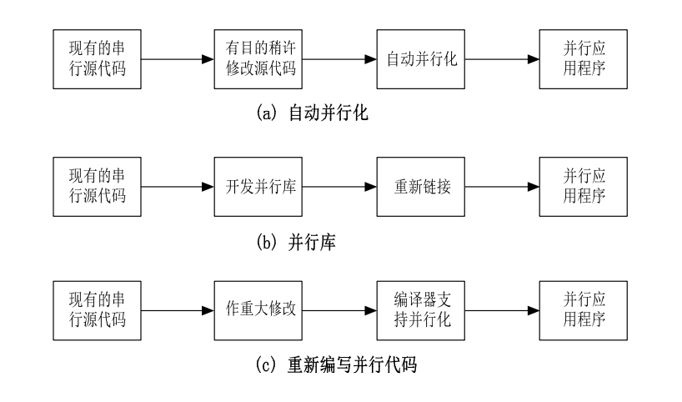
并行程序开发策略

Slide 13
13.1.4 并行编程范式
• 相并行（Phase Parallel）
• 分治并行（Divide and Conquer Parallel）
• 流水线并行（Pipeline Parallel）
• 主从并行（Master-Slave Parallel）
• 工作池并行（Work Pool Parallel）

Slide 14
相并行 (Phase Parallel)
•
一组 超级步 （相）
•
•
步内各自计算
步间通信、同步
•
BSP （ 4.2.3 ）
•
•
方便查错和性能分析
计算和通信不能重叠

Slide 15
主－从并行（ Master-Slave Parallel ）
•
•
•
•
•
主进程：串行、协调任务
子进程：计算子任务
划分设计技术（ 6.1 ）
与相并行结合 Slave
主进程易成为瓶颈

Slide 16
主 - 从式（ Master-Slave ）
• 基本思想是将一个待求解
主进程
分
的任务分成一个主任务
（主进程）和一些从任务
（子进程）。主进程负责
配
任
务
子进程1 子进程2
…
子进程i-1
子进程i
将任务的分解、派发和收
集诸子任务的求解结果并
最后汇总得到问题的最终
解。诸子进程接收主进程
发来的消息；并行进行各
自计算；向主进程发回各
自的计算结果。
收
集
结
果

Slide 17






分治并行 （ Divide and Conquer Parallel ）
• 父进程把负载分割并
指派给子进程
• 递归
• 重点在于归并
• 分治设计技术（ 6.2 ）
• 难以负载平衡

Slide 18
分治策略（ Divide and Conquer ）
其基本思想是将一个大而复杂
的问题分解成若干个特性相同
的子问题分而治之。若所得的
子问题规模仍嫌过大，则可反
复使用分治策略，直至很容易
可分为三步：①将输入分解成
若干个 规模近于相等 的子问题；
②同时递归地求解诸子问题；
③归并各子问题的解成为原问
题的解。

Slide 19
流水线并行（ Pipeline Parallel ）
• 一组进程
• 流水线作业
• 流水线设计技术（ 6.5 ）
P1
P2
P3

Slide 20
数据流水线（ Data Pipelining ）
• 其基本思想是将各计算进程组织成一条流水线，每个进
程执行一个特定的计算任务，相应于流水线的一个阶段。
一个计算任务在功能上划分成一些子任务（进程），这
些子任务完成某种特定功能的计算工作，而且一旦前一
个子任务完成，后继的子任务就可立即开始。在整个计
算过程中各进程之间的通信模式非常简单，仅发生在相
邻的阶段之间，且通信可以完全异步地进行。

Slide 21


工作池并行（ Work Pool Parallel ）
•
•
•
•
•
初始状态：一件工作
进程从池中取任务执行
可产生新任务放回池中
直至任务池为空
易于负载平衡
Work Pool
P2
P1
P3
•
临界区问题（尤其消息传递）

Slide 22
13.2 进程和线程
进程（Process）有时也被成为重量级进程（Heavy-Weighted Process）是一个具有独立功能的程序关于某个数据集合的一次运行活动
线程（Thread）也被成为轻量级进程（Light-Weighted Process）是进程中的一条执行路径或线索，或进程中的一个可调度实体
现代操作系统中通常把进程作为系统进行资源分配的基本单位，线程作为独立运行和独立调度的基本单位
线程本身不能独立于进程之外存在，必须属于某个进程

Slide 23
13.2 进程和线程
一个程序包含一个或多个进程，一个进程包含一个或多个线程
一个进程在创建后至少包含一个主线程，它可以通过系统调生成其他线程，各线程共享进程的地址空间和系统资源，同时拥有自己单独的堆栈和局部变量分配的静态存储单元
线程（Thread）也被成为轻量级进程（Light-Weighted Process）是进程中的一条执行路径或线索，或进程中的一个可调度实体
现代操作系统中通常把进程作为系统进行资源分配的基本单位，线程作为独立运行和独立调度的基本单位

Slide 24
13.2 进程和线程
线程是动态变化的，在任何时候处于某一状态
当进程仅有一个线程时，通常以这个线程的状态表示进程的状态

Slide 25
13.2 进程和线程
进程的特性：
动态性：进程通常经历创建、执行、消亡3个过程
并发性：多个进程可以同时执行
独立性：通常情况下进程拥有封闭的系统资源，相互之间独立，互不干扰
异步性：进程之间相互独立，以不可预知的速度向前推进
线程与进程类似，但是同属一个进程的各个线程之间共享进程的系统资源，能够访问进程所拥有的地址空间

Slide 26
13.2 进程和线程
执行方式
多线程方式、多进程方式

Slide 27
13.2 进程和线程
执行方式
单程序多数据（Single Program Multiple Data）
并行程序中的各个执行单元是同构的
数据并行
多程序多数据（Multiple Program Multiple Data）
各个执行单元在不同数据上执行不同的代码
任务并行或控制并行

Slide 28
13.2 进程和线程
表达方式
单程序多数据 SPMD
多程序多数据 MPMD

Slide 29
13.3.1 同步
同步（Synchronization）强制线程执行顺序的机制
在并行程序中用于协调各个执行单位的行为，控制相对执行顺序，用于解决异步性而产生的冲突
常见同步操作类型：
互斥（Mutual Exclusion）两个或两个以上的线程不能同时进入临界区，若已有一个线程正在执行临界区中的代码，则其他现成必须在临界区外等待
条件同步（Condition Synchronization）是指线程进入阻塞状态，直至满足制定的条件后被其他线程唤醒

Slide 30
13.3.1 同步
临界区（Critical Section）：一段被互斥执行的代码
采用合适的同步技术，保证任何时刻临界区仅被一个执行单元访问
由于临界区的互斥执行方式，使用临界区时应特别注意对并行程序新能的影响

Slide 31
13.3.1 同步
路障（Barrier）：协调各个执行单元的执行步伐
在并行程序中设置一个逻辑执行点
当某个执行单元到达该逻辑执行点时，必须停下来等待其他执行单元
所有执行单元全部到达该逻辑执行点后，才能越过该逻辑执行点继续执行

Slide 32
13.3.1 同步
原语（Primitive）：由若干条机器指令构成的完成某种特定功能的一小段程序。具有原子性（Atomicity），即原语的执行必须是连续的，在执行过程中不允许被中断
常见种类：信号量、锁、条件变量

Slide 33
13.3.1 同步
信号量（Semaphores）表示为一个整数sem，sem大于等于0时，其值为可供并发线程使用的资源实体数；sem小于0时，其值为正在等待使用临界区的线程个数。两个原子操作：
P操作（Passeren，监测操作）
V操作（Vrijgeven，增量操作）

Slide 34
13.3.1 同步
锁（Lock）最多可以被一个线程获取，可以看做信号量的特殊形式。对应两个原子操作：
Acquire()：等待锁的状态并为“未加锁”，然后获取锁，并将锁的状态置为“已枷锁”
Release () ：释放锁，并将锁的状态由“已加锁”变为“未加锁”

Slide 35
13.3.1 同步
条件变量（Condition Variable）使用共享数据状态来保存条件值。
某个线程A需要等待某个条件成立后才能继续执行，现在这个条件不成立，线程A就阻塞等待，而线程B在执行过程中使这个条件成立了，就唤醒线程A继续执行
使用锁来完成对共享数据的访问
三种原子操作：
wait（）：释放自身持有的锁并等待
signal（）：唤醒一个等待线程继续执行
broadcast（）：广播，唤醒所有等待线程继续执行

Slide 36
13.3.1 同步
条件变量（Condition Variable）使用共享数据状态来保存条件值。
某个线程A需要等待某个条件成立后才能继续执行，现在这个条件不成立，线程A就阻塞等待，而线程B在执行过程中使这个条件成立了，就唤醒线程A继续执行
使用锁来完成对共享数据的访问
三种原子操作：
Wait()：释放自身持有的锁并等待
Signal() ：唤醒一个等待线程继续执行
Broadcast() ：广播，唤醒所有等待线程继续执行

Slide 37
13.3.2 通信
读写共享变量
在共享变量的多处理机系统上，并行程序以多线程方式执行时，各个线程共享进程的地址空间，它们之间可以通过读写共享变量进行通信。
两个基本原语：Read，Write
A线程Write原语写某个共享变量，B线程Read原语读该变量，完成通信

Slide 38
13.3.2 通信
消息传递（Message Parssing）
各进程之间将需要发送的消息打包成某钟预定的格式，再通过某些专门的通信渠道相互传送和接收。
消息传递使用一组特定的命令，封装了大量的底层通信细节
两个基本原语：
Send是指对消息发送者而言，把需要传递的消息发送到目标
Receive是指对消息接收者而言，按照预定的格式接受数据
同步消息传递：发送进程和接收进程必须保持一致，消息接收进程等待发送进程传来的消息，消息发送进程在发送消息后也必须等待，直到接收到消息接收进程的响应后才能继续往下执行
异步消息传递：发送进程不必等待接收进程的响应就可以继续执行

Slide 39
13.3.2 通信
通信方式
点对点通信（Point-to-Point Communication）：一个进程发送消息到另外一个进程
集合通信（Collective Communication）：两个以上进程在同一时间进行通信
一个发送进程、多个接收进程；多个发送进程、一个接收进程；多个发送进程、多个接收进程
散播（Scatter）：将某个进程的一些数据分别复制到其他机器上，是一对多集合通信的特殊形式
收集（Gather）：从各个进程获取数据并最终形成一个完成数据的过程

Slide 40
13.4 单核多线程与多核多线程
并发执行（Concurrent Execution）是指多个线程在同一个硬件资源上或单个处理器核上交替执行，在某个特定的时间点，所有活动的线程只有一个在真正的执行
并行执行（Parallel Execution）是指多个线程在不同的硬件资源上或多核处理单元上同时执行，在任何时间点，所有活动的线程在不同的执行单元上真正的同时执行
单核处理器并发执行，多核处理器并行执行

Slide 41
13.4.1 单核上并发程序设计
多线程程序 (Multithreaded Program)： 包含了多个进程或线程的程序
同时多线程 (Simultaneous Multi-threading, SMT)：把一个物理单核映射为多个逻辑处理器（核）
Intel Hyper-threading 超线程
时限多线程 (Temporal Multi-threading, TMT)：单核处理器并发执行，多核处理器并行执行

Slide 42
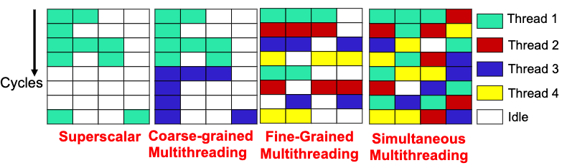
13.4.1 单核上并发程序设计
超标量处理器有很多处理单元，每个时钟周期内工作并不饱满，尤其在Cache不命中时
CMT粗粒度多线程是最简单的多线程技术
FMT细粒度多线程它随时可以在每个时钟周期内切换多个线程
SMT则具有多个执行单元，同一时间内可以同时执行多个指令

Slide 43
13.4.1 单核上并发程序设计
超线程技术能够 把一个物理处理器在软件层变成两个逻辑处理器 ，可以使处理器在某一时刻，同步并行处理更多指令和数据

Slide 44
13.4.2 多执行核上并行程序设计
SMP上多线程并行执行
有多个处理器或共享存储的对称多处理器SMP系统，不同的处理器上执行不同的线程来充分利用线程级并行（Thread-Level Parallel , TPL）
CMP上多线程并行执行
在多核处理器中，一个处理器具有两个或多个执行核，这样处理器叫做单芯多处理器（Chip Multi-Processor, CMP）
在不同的执行核上运行不同的线程来完成线程级并行，芯片多线程（Chip Multi-Threading, CMT）
多种执行核上并行执行两个或多个线程技术称为并行程序设计（Parallel Programming）

Slide 45
13.5 影响多线程性能的常见问题
线程过多
线程的创建和终止开销
线程调度引起的额外开销
操作系统一般采用时间片（Time Slice）轮转调度
寄存器切换开销
Cache切换开销
内存切换开销

Slide 46
13.5 影响多线程性能的常见问题
数据竞争
多个线程对共享数据的非同步访问会引起数据竞争（Data Race）
消除竞争就会减弱并行性

Slide 47
13.5 影响多线程性能的常见问题
死锁

Slide 48
13.5 影响多线程性能的常见问题
Cache 伪共享（False Sharing）
线程能否从Cache中获取所需的绝大部分数据，直接影响性能
Cache行是Cache与内存或Cache与Cache之间交换数据的最小单位
两个独立的Cache可以从内存中读取相同地址空间的Cache行
逻辑上不同的数据共享一个Cache行成为Cache伪共享
Cache乒乓现象：两个处理器读写Cache行的不同部分时，导致该Cache行在两个Cache之间来回移动

Slide 49
13.5 影响多线程性能的常见问题
Cache 伪共享（False Sharing）

Slide 50
13.6 并行程序设计模型
• 隐式并行（Implicit Parallel）
• 数据并行模型（ Data Parallel ）
• 消息传递模型（ Message Passing ）
• 共享变量模型（ Shared Variable ）

Slide 51
π 的计算

Slide 52
计算 π 的串行 C 代码

Slide 53
隐式并行（ Implicit Parallel ）
• 概况：
– 程序员用熟悉的串行语言编程
– 编译器或运行支持系统自动转化为并行代码
• 特点：
– 语义简单
– 可移植性好
– 单线程，易于调试和验证正确性
– 效率很低

Slide 54
数据并行（ Data Parallel ）
• 概况：
– SIMD的自然模型，也可运行于SPMD、MIMD机器上
– 局部计算和数据选路操作
– 适合于使用规则网络，模板和多维信号及图像数据集来求解细
粒度的应用问题
– 数据并行操作的同步是在编译时而不是在运行时完成的
• 特点：
–
–
–
–
–
–
单线程
并行操作于聚合数据结构（数组）
松散同步
全局命名空间
隐式相互作用
隐式/半隐式数据分布

Slide 55
计算 π 的数据并行代码

Slide 56
消息传递 （ Message Passing ）
• 概况：
– MPP, COW的自然模型，也可应用于共享变量多机
系统，适合开发大粒度的并行性
– 广泛使用的标准消息传递库MPI和PVM
• 特点：
–
–
–
–
–
–
多线程
异步并行性
分开的地址空间
显式相互作用
显式数据映射和负载分配
常采用SPMD形式编码

Slide 57
计算 π 的 MPI 代码

Slide 58
共享变量 （ Shared Variable ）
• 概况：
– PVP, SMP, DSM的自然模型
• 特点：
–
–
–
–
–
–
多线程：SPMD, MPMD
异步
单一共享地址空间
显式同步
隐式/隐式数据分布
隐式通信（共享变量的读/写）

Slide 59
计算 π 的共享变量程序代码

Slide 60
三种显式并行程序设计模型主要特性
特性 | 数据并行 | 消息传递 | 共享变量
控制流（线） | 单线程 | 多线程 | 多线程
进程间操作 | 松散同步 | 异步 | 异步
地址空间 | 单一地址 | 多地址空间 | 单地址空间
相互作用 | 隐式 | 显式 | 显式
数据分配 | 隐式或半隐式 | 显式 | 隐式或半隐式

Slide 61
并行编程语言和环境概述
早期机制 |  | 近代机制 |  | 并行说明性机制
共享存储 | 分布存储 | 共享存储 | 分布存储 | 逻辑语言 | 函数语言
Semaphores （信号灯） CCRs （条件临界区） Monitors （管理） | Sockets （套接字） RPCs （远程过程调用） Rendezvous （汇合） | Pthreads JavaThreads SHMEM OpenMP HPF （虚拟共享） Pthreads | Ada MPI PVM DCE dist.Java | IC-Prolog PARLOG GHCs | Multilisp Sisal

Slide 62
Question?

